Slide 1
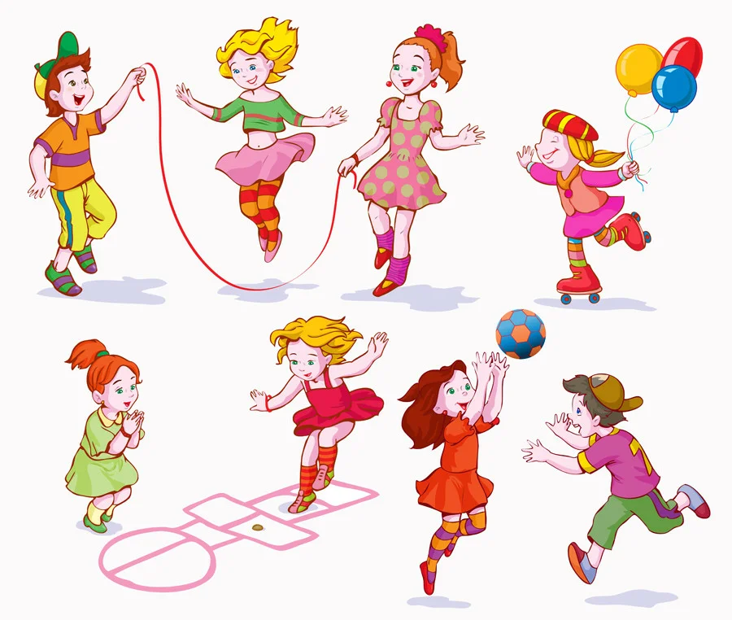
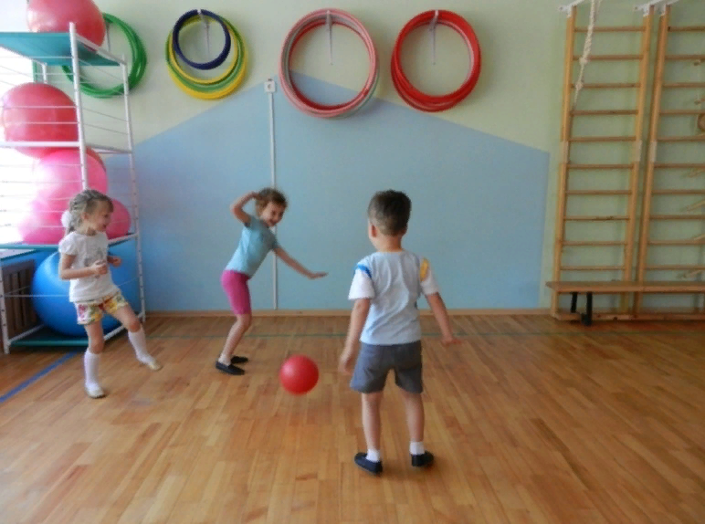
Моделирование проведения подвижных игр со скакалкой и другими гимнастическими предметами
Смирнова Е.Н.

Slide 2
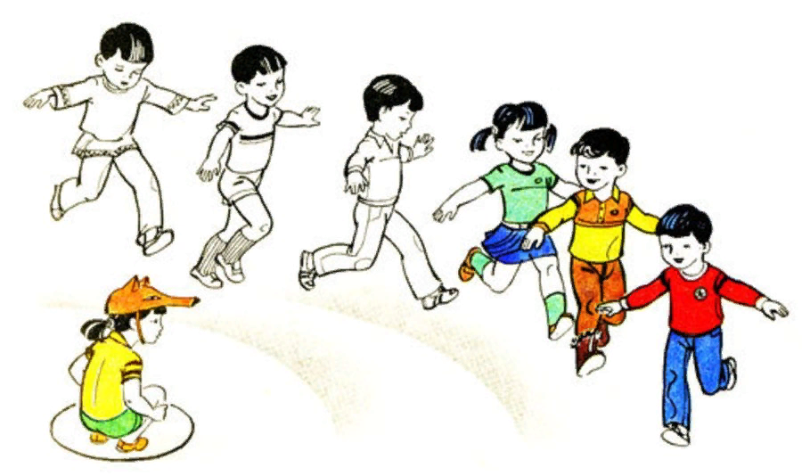
Подвижная игра – незаменимое средство пополнения знаний и представлений ребенка об окружающем мире, развития мышления, смекалки, ловкости, сноровки, ценных морально-волевых качеств.

Slide 3
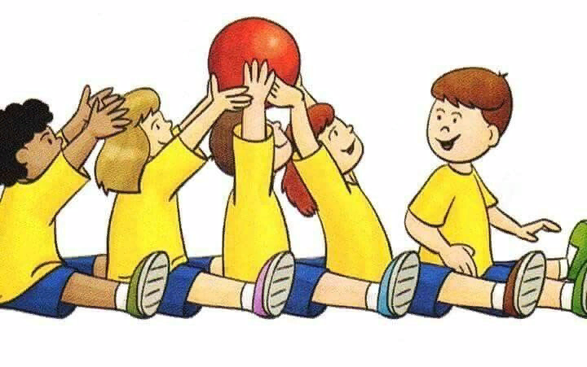
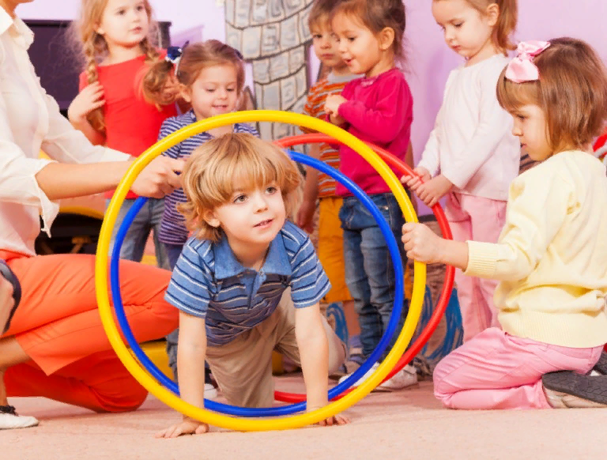
Методика проведения подвижных игр
1.Выбор игр.

Slide 4
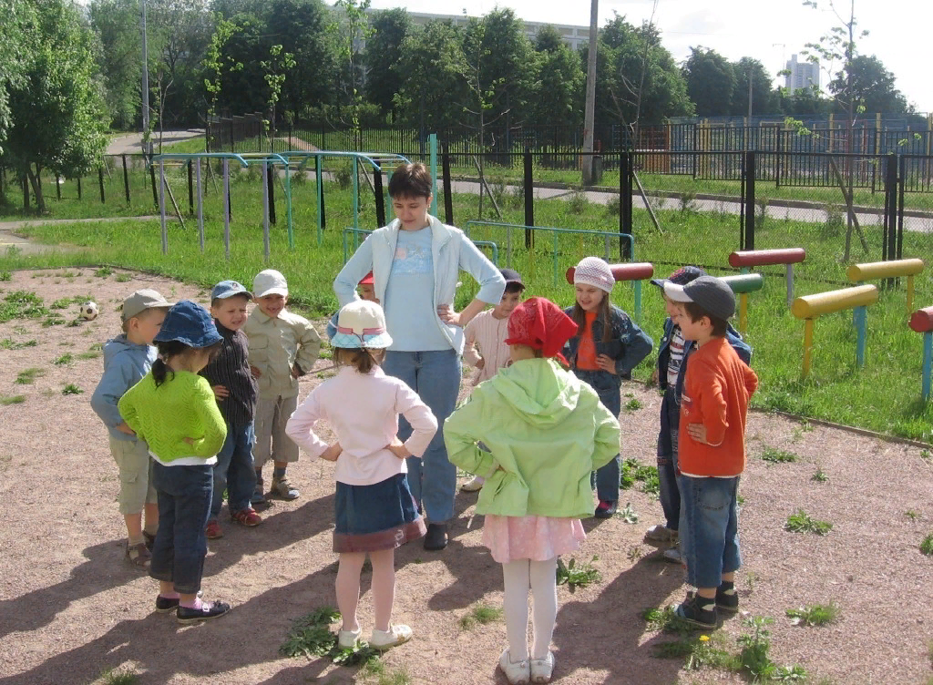
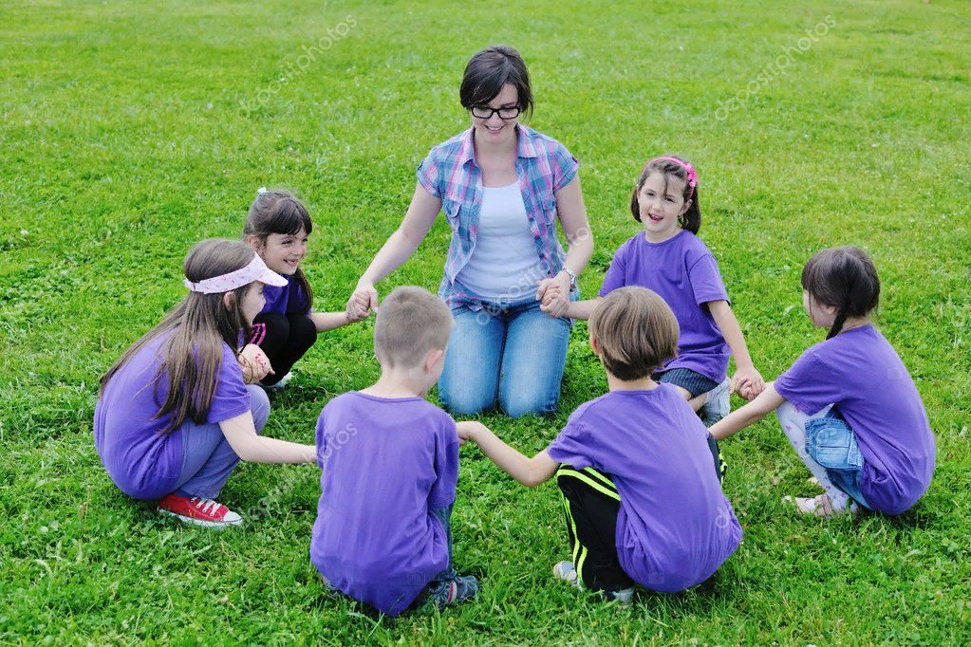
Методика проведения подвижных игр
2.Сбор детей на игру.

Slide 5
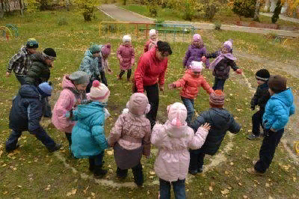
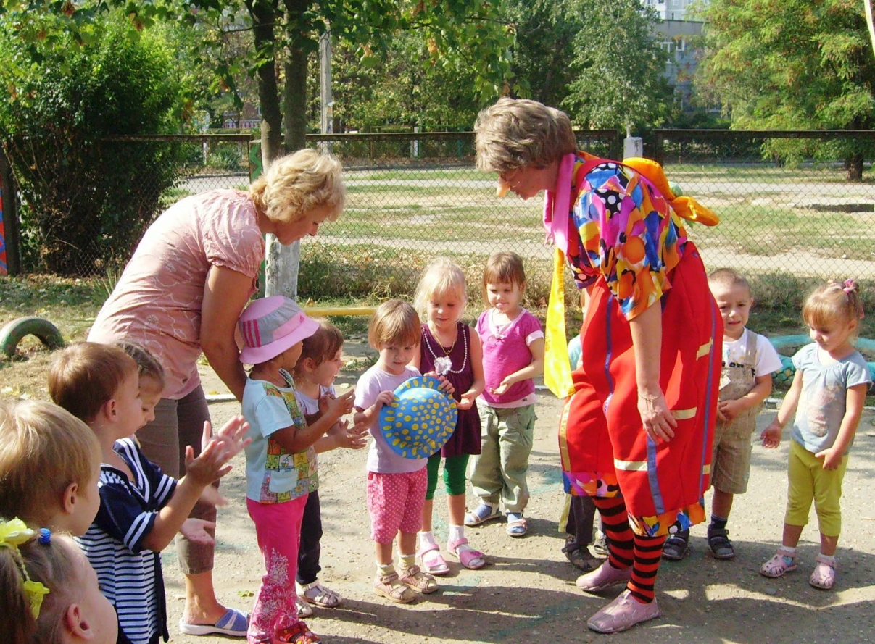
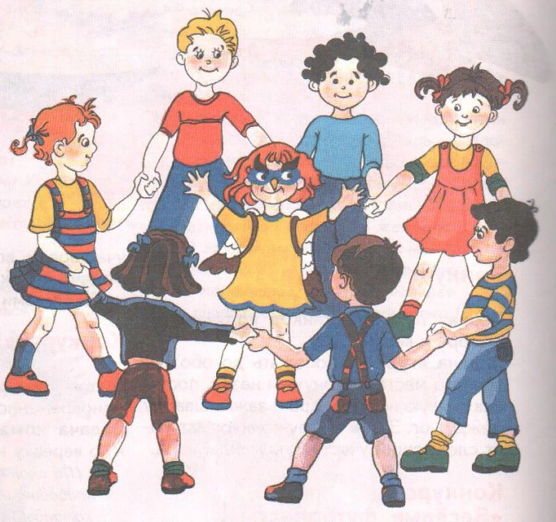
Методика проведения подвижных игр
3.Создание интереса к игре.

Slide 6
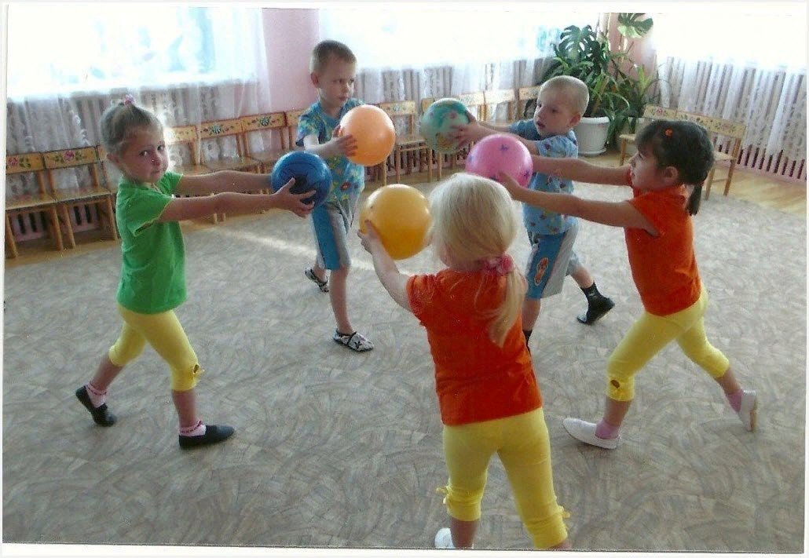
Методика проведения подвижных игр
4.Организация играющих, объяснение правил игры.
Правила игры дети воспринимают как закон, и сознательное выполнение их формирует волю, развивает самообладание, выдержку, умение контролировать свои поступки, свое поведение.

Slide 7
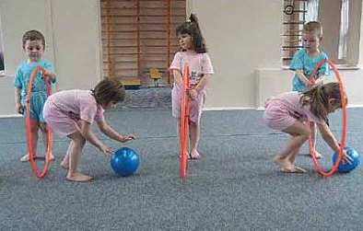
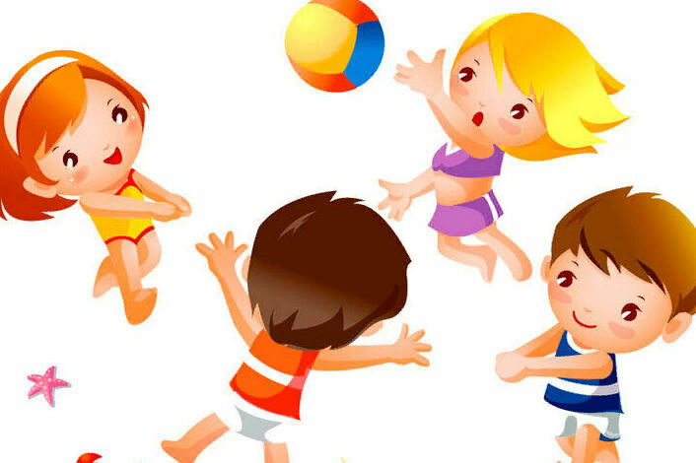
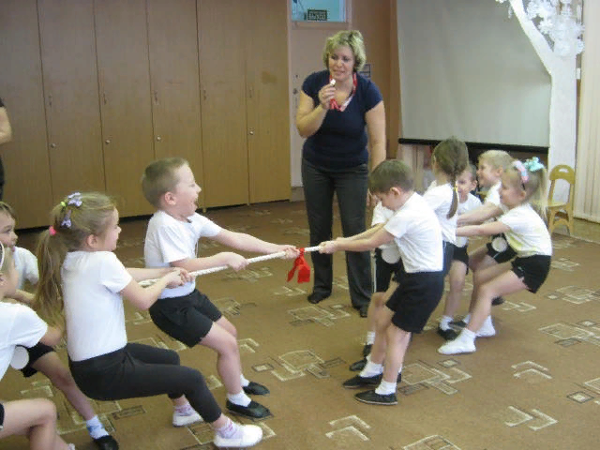
Методика проведения подвижных игр
5. Проведение игры и
руководство ею.

Slide 8

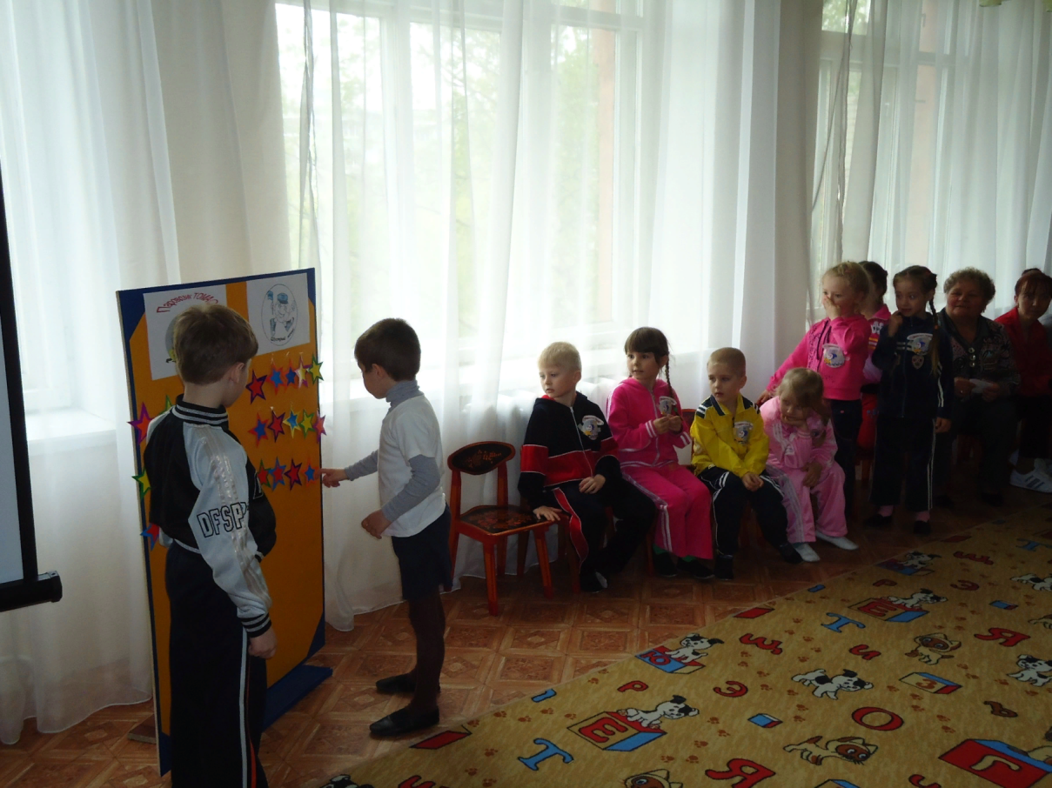
Методика проведения подвижных игр
6.Окончание игры и подведение итогов.

Slide 9
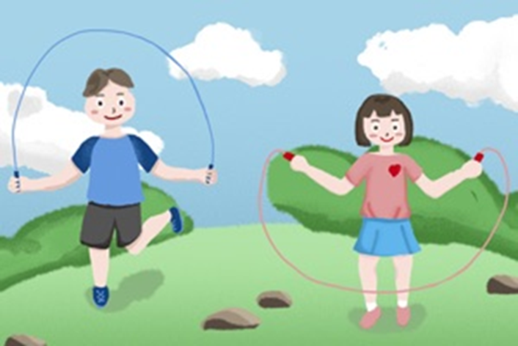
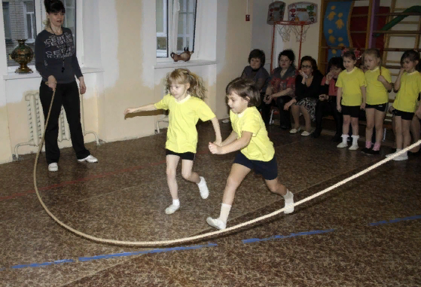
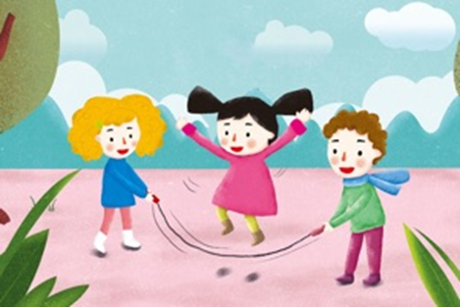
Скакалка

Slide 10
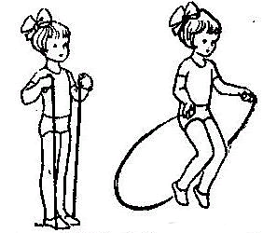
Польза скакалки для здоровья детей
Помогает разминаться перед занятиями спортом.
Тренирует и укрепляет мышцы ног и рук.
Помогает становиться телу сильным, ловким, выносливым.
Хорошо тренирует вестибулярный аппарат.
Совершенствует координацию движений, равновесие, чувство ритма.
Развивает внимательность, наблюдательность, остроту зрения детей, так как игра требует наблюдения за быстрым движением.
Тренажер — скакалка помогает ребенку выработать ровную осанку.
Прыгалка является еще отличным кардиотренажером. Сердце во время прыжков быстрее прогоняет кровь, так улучшается физическое состояние. Икроножные мышцы ног сокращаются, помогая венам протолкнуть кровь к сердцу.

Slide 11
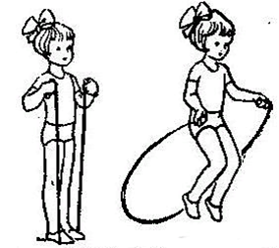
Как научить ребенка прыгать
Сначала стоит увлечь дошкольников игрой. Рассказать интересную историю про появление скакалки. Возможно, дошкольник сам захочет приобрести скакалку и выбрать в магазине понравившийся тренажер.
Когда инструмент выбран, можно дать ребенку повозиться с ним. Потом показать на своем примере, как им пользоваться.
Нужно научить крутить скакалку не всей рукой, а только кистью. Сначала одной, потом обеими руками.
Научить перешагивать через скакалку. Затем, поднимаясь на носки, перекатываться через нее на пятки.
Дальше правильно обучать прыжкам. Обязательно следить, чтобы ребенок опускался на пальцы, потом всей стопой. Колени полусогнуты.
Прыгать нужно на коврике, твердый пол может навредить стопе. Слишком толстый ковер тоже не подойдет.

Slide 12
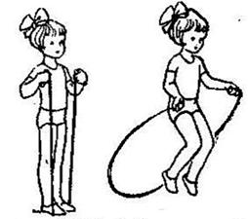
Правила игры со скакалкой
Держать ручки прыгалок нужно крепко, чтобы не вырвались.
Ладони повернуты вперед.
Когда ребенок прыгает, у него должны вращаться кисти, а локти опущены и полусогнуты. Плечи почти не двигаются.
Спина всегда прямая, это помогает лучше прыгать и вырабатывает осанку.
Прыгать нужно мягко, опускаясь сначала на пальцы, затем всей ступней. Так ноги не будут быстро уставать. А мышцы хорошо тренируются.
Нужно обязательно держать дистанцию с другими участниками. Удары скакалкой могут привести к травме.
Движения со скакалкой могут быть разнообразными. Простые прыжки на двух ногах, со скрещенными руками или ногами, перешагивание.

Slide 13
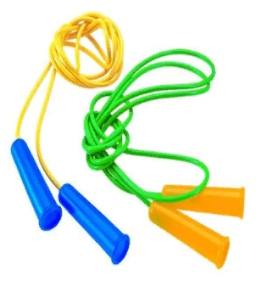
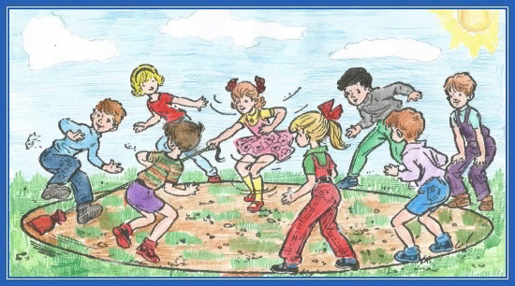
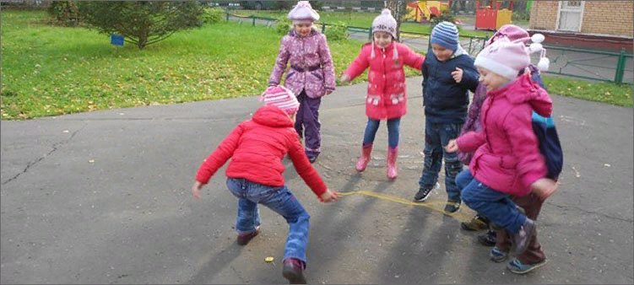
Подвижные игры со скакалкой
«Рыбак и рыбки»

Slide 14

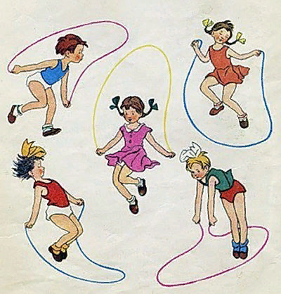
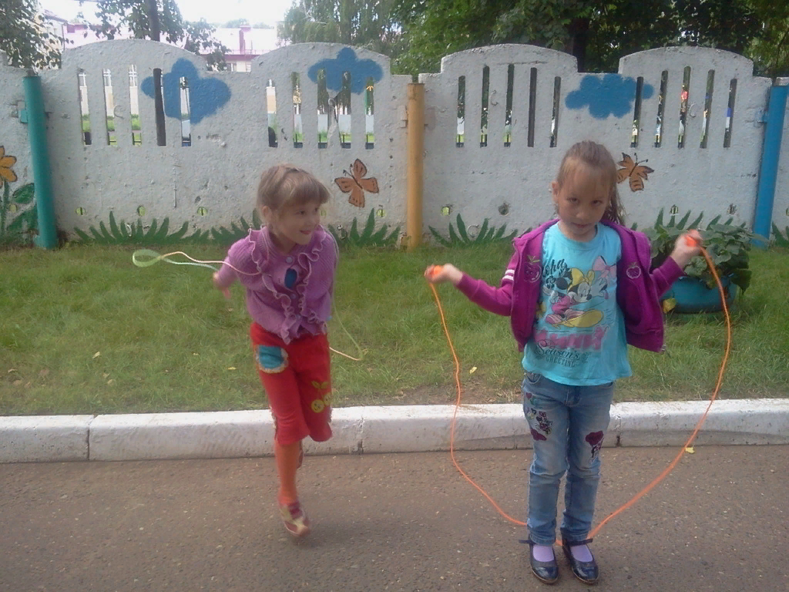
Подвижные игры со скакалкой
«Я знаю пять имен, овощей, фруктов, цветов»

Slide 15
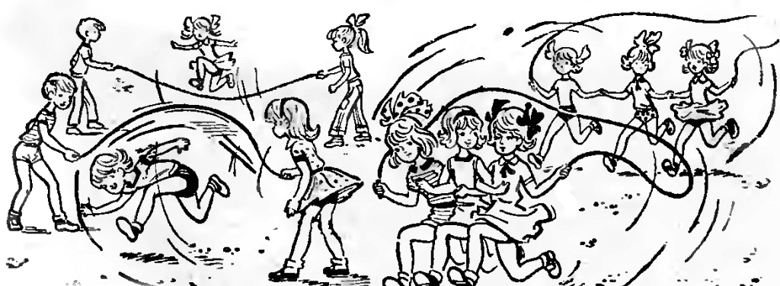
Подвижные игры со скакалкой
«Салки»

Slide 16
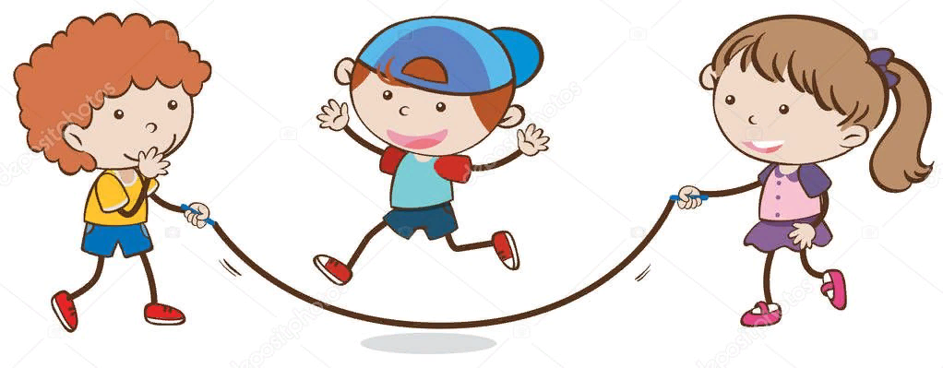
Подвижные игры со скакалкой
«Часы»
Важно! Одежда для упражнений должна быть удобной, обувь комфортной. Босиком прыгать не желательно. Начинать тренироваться могут дети с трех лет.

Slide 17
Советы родителям
Скакалка очень компактный тренажер, стоит недорого. Его можно взять на прогулку, в поездку, пикник. Легко развлечь ребенка, если родители заняты.
Начинать заниматься со скакалкой можно в среднем дошкольном возрасте, лет с четырех, когда малышом уже усвоены основные движения и достаточно развиты мышцы рук и ног.
Этот тренажер подходит не только девочкам, мальчики тоже могут играть. Но современные мальчишки предпочитают другие игры, считая прыжки через скакалку забавой девочек. Однако это не только игрушка, еще тренажер для мышц и сердца. Если объяснить важность этого предмета, полезно будет им пользоваться для физического развития мальчишек. Для них можно выбрать скакалки синего, зеленого цветов. А для девочек - поярче или разноцветную.
Обязательно нужно выбирать подходящую по длине скакалку. Для одного ребенка покороче, так, чтобы удобно было прыгать. Если прыгают одновременно несколько детей, длина веревочки должна быть больше.

Slide 18
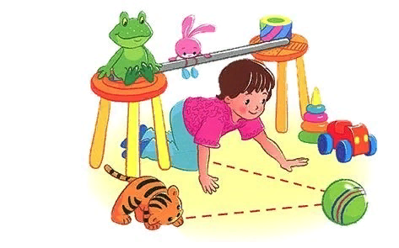
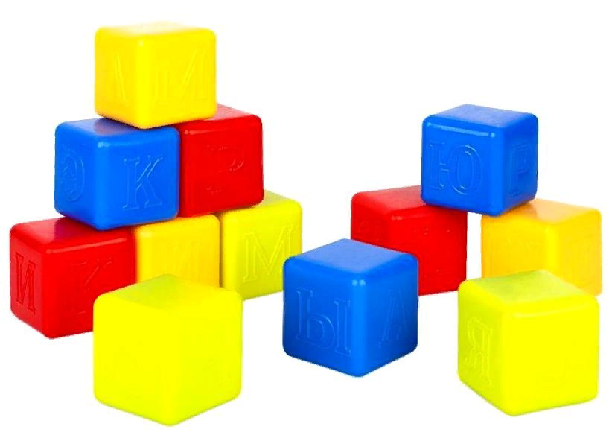
Игры с другими гимнастическими предметами
Игры с предметами – игрушками
КТО СКОРЕЕ ПЕРЕНЕСЕТ ПРЕДМЕТЫ
КТО РАНЬШЕ ДОЙДЕТ ДО СЕРЕДИНЫ

Slide 19
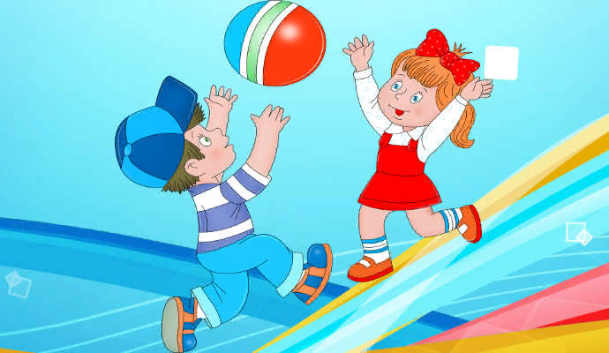
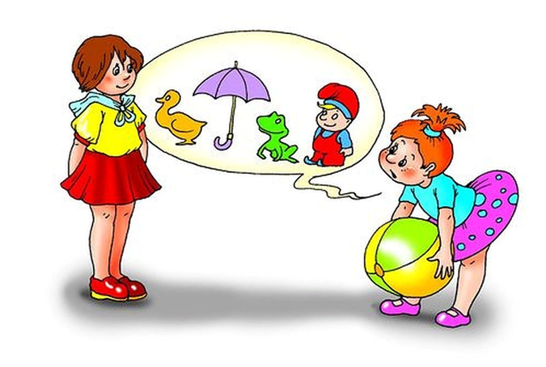
Игры с другими гимнастическими предметами
Игры с предметами – с мячами
МЯЧ НЕ ТЕРЯЙ
ДОГОНИ МЯЧ
ПЕРЕДАЧА МЯЧА
ЛОВИ И БРОСАЙ - УПАСТЬ НЕ ДАВАЙ!
ПОКАТИ КО МНЕ

Slide 20
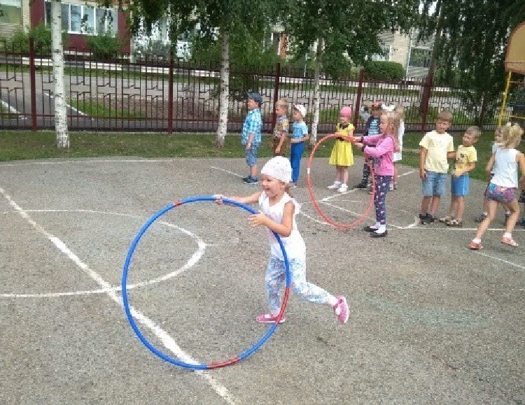
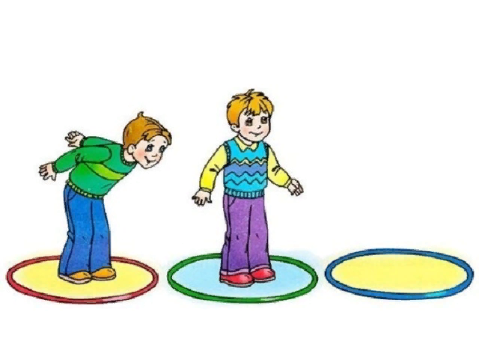
Игры с другими гимнастическими предметами
Игры с предметами – с обручем
ПРОКАТИ-ДОГОНИ
ПТИЧКИ В ГНЕЗДЫШКАХ

Slide 21
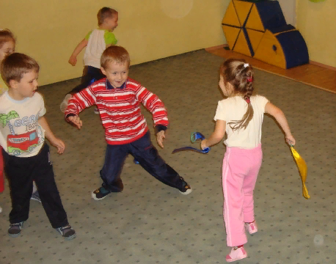
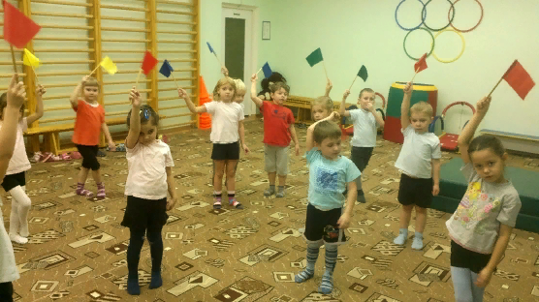
Игры с другими гимнастическими предметами
Игры с предметами – с флажками, лентами
НАЙДИ ФЛАЖОК
НАЙДИ СВОЙ ЦВЕТ
ОТДАЙ ЛЕНТУ!

Slide 22
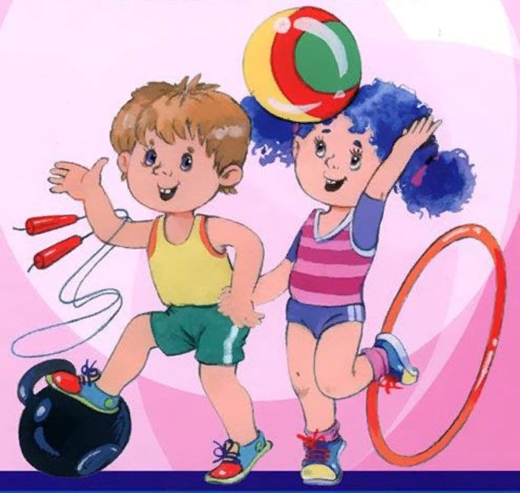
Спасибо за
внимание!

